Slide 1
Fertigungsverfahren
Anordnung der Betriebsmittel
Menge gleichartiger Erzeugnisse
Beteiligung menschlicher Arbeit
Wo steht welche Maschine?
Wie oft stelle ich ein gleichartiges Produkt her?
Wie viele Maschinen gebrauche ich bei der Produktion?

Slide 2
Anordnung der Betriebsmittel
Fertigungsorganisation / Organisationstypen
Wie sind die Betriebsmittel angeordnet?
Werkstattfertigung
Werkstättenfertigung
Fließfertigung:
- Reihenfertigung
- Fließbandfertigung / Taktfertigung
Gruppenfertigung, Inselfertigung

Slide 3
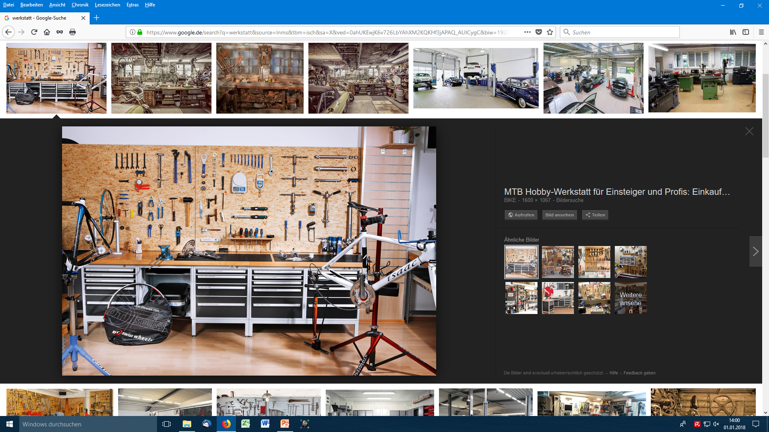
Werkstattfertigung / Werkbankfertigung
Betriebsmittel sind um das zu
bearbeitende Werkstück angeordnet
Vorteile:
- Flexibilität
- Universalmaschinen
- gut ausgebildete Mitarbeiter
- vielseitig einsetzbare
Nachteile:
- lange Transportwege
- lange Durchlaufzeiten
- lange Wartezeiten
- hohe Lagerkosten
- Unübersichtlich
- hohe Lohnkosten

Slide 4
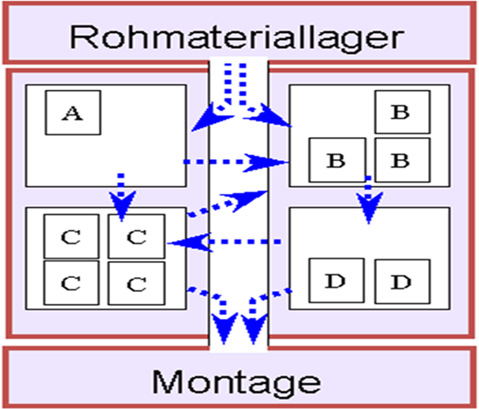
Werkstättenfertigung
Betriebsmittel mit gleichartigen Funktionen
sind an einem Ort angeordnet
Vorteile:
- Flexibilität
- Universalmaschinen
- gut ausgebildete Mitarbeiter
- vielseitig einsetzbare
Nachteile:
- lange Transportwege
- lange Durchlaufzeiten
- lange Wartezeiten
- hohe Lagerkosten
- Unübersichtlich
- hohe Lohnkosten

Slide 5
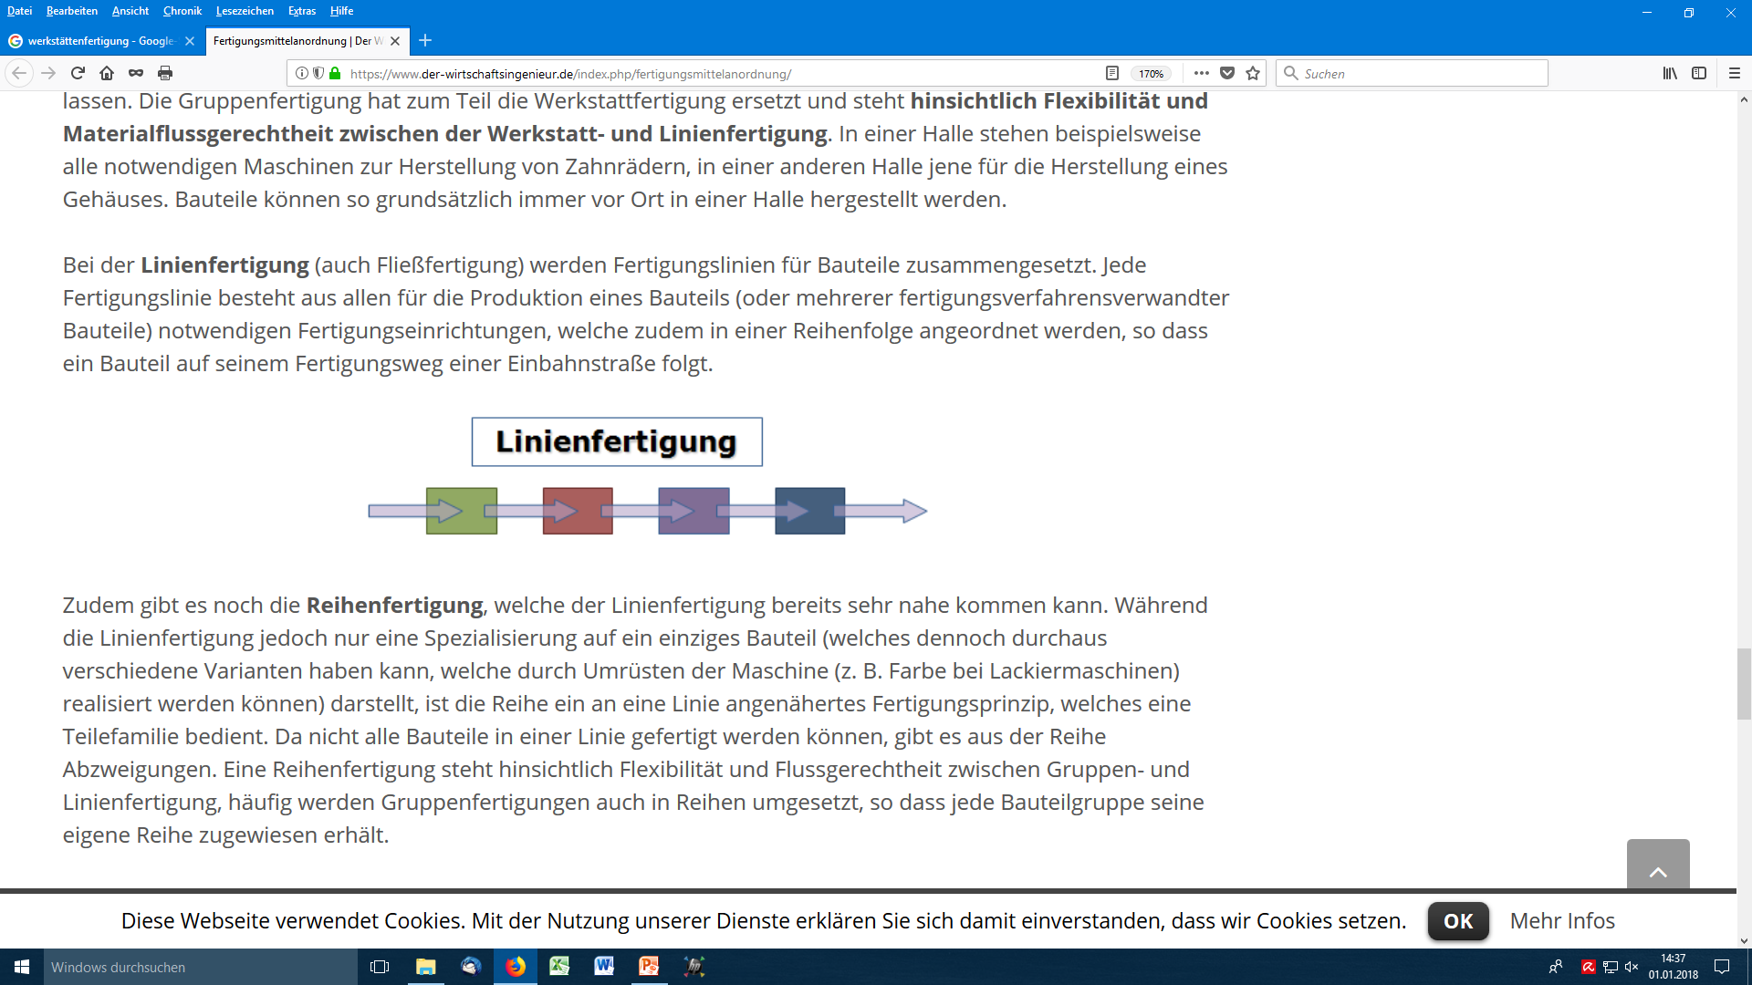
Fließfertigung
Objektprinzip / Flussprinzip
Produktions-beginn
Produktionsprozess
in einer Linie
Produktionsende
Fertiges Produkt
Die Maschinen sind entsprechend
dem Produktionsprozess angeordnet

Slide 6
Reihenfergigung
Objektprinzip / Flussprinzip
Produktions-
beginn
Keine zeitliche Vorgabe
Produktions-
ende
Produktionsprozess
in einer Linie
Vorteile:
- kurze Transportwege
- kurze Durchlaufzeiten
- kurze Wartezeiten
- geringe Lagerkosten
- übersichtlich
- geringe Lohnkosten
Nachteile:
- unflexibel
- Spezialmaschinen
- Hilfsarbeiter
- Monotonie

Slide 7
Fließbandfertigung / Taktfertigung
Objektprinzip / Flussprinzip
Produktions-
beginn
Produktions-
ende
Arbeitsplätze auf dem Band / Taktvorgabe
1 Takt
1 Takt
1 Takt
2 Takte
1 Takt
Produktionsprozess
in einer Linie
Vorteile:
- kurze Transportwege
- kürzeste Durchlaufzeiten
- kürzeste Wartezeiten
- geringste Lagerkosten
- übersichtlich
- geringe Lohnkosten
Nachteile:
- unflexibel
- Spezialmaschinen
- Hilfsarbeiter
- Monotonie

Slide 8
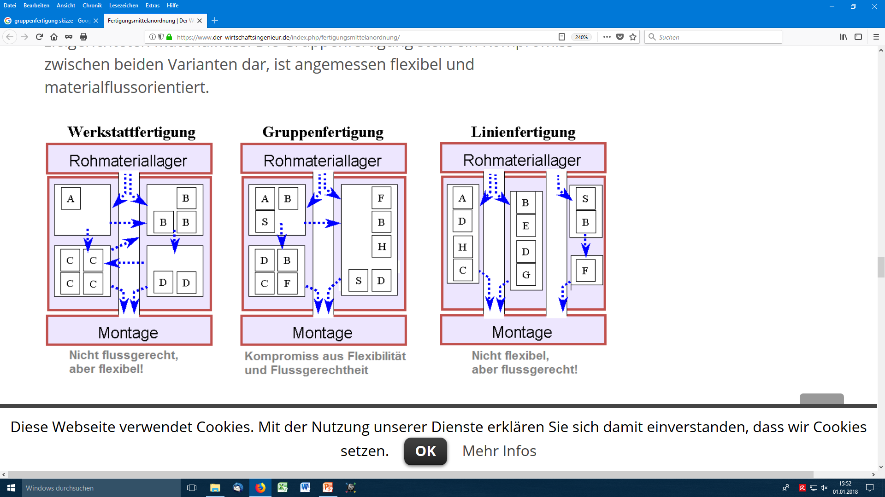
Gruppenfertigung / Inselfertigung
Kompromiss von Verrichtungsprinzip und Objektprinzip
Verschiedene Betriebsmittel sind in sinnvollen Gruppen zusammengestellt.
Einzelne Gruppen sind im Flussprinzip angeordnet
Vorteile:
- Flexibilität
- Geringe Ausschussquote
- gut ausgebildete Mitarbeiter
- vielseitig einsetzbare MA
- Motivation ist hoch
Nachteile:
- mittlere Durchlaufzeiten
- mittlere Wartezeiten
- mittlere Lagerkosten
- hohe Lohnkosten

